Slide 1
Проект «BotEnglishTeacher»
Выполнили: солостовский Василий, Зотов алексей.

Slide 2
Идея и цель
Идея приложения: изучение и запоминание слов и фраз английского языка, используя телеграм-бота.
Цель приложения: создать телеграмм-бота, который позволил бы пользователю переводить всевозможные слова и тренироваться в их запоминании; использовать несколько API-инструментов; закрепить знания по программированию ботов для «Телеграма».

Slide 3
Структура проекта
english_bot.py – файл с основным функционалом.
translate_api.py – файл с функциями, использующими API.
database.py – файл, оперирующий с базой данных.
tokens.txt – файл с токенами.
preset_words.txt – файл с некоторым количеством заранее определенных слов. Используется в тренировках.

Slide 4
Механика работы бота
1). Сначала бот спросит вас, на каком языке ему следует разговаривать (на выбор – русский и английский языки). Язык можно будет сменить в ходе диалога. После этого он выведет подробную инструкцию по использованию.
2). Пользователь может отправлять текстовыми или голосовыми сообщениями любые слова и фразы и добавлять их вместе с переводом в свой словарь. Изначально добавленное слово выучено на 0%.
3). Слова можно просматривать и удалять в любой момент.
4). Слова можно запоминать с помощью тренировок. Каждый правильный ответ увеличивает «выученность» слова на 20%.

Slide 5
типы тренировок
Бот имеет 5 видов тренировок:
слово-перевод – английскому слову ставится в соответствие четыре русских. Пользователю необходимо выбрать верный вариант перевода.
перевод-слово – русскому слову ставится в соответствие четыре английских. Пользователю необходимо выбрать верный вариант перевода.
аудирование – пользователю необходимо ввести слово, которое произносит бот.
собери слово – пользователю необходимо собрать слово из перемешанных букв.
угадай слово – бот присылает определение слова на английском языке, и необходимо ввести загаданное слово.

Slide 6
English_bot.py
Использованные библиотеки:
python-telegram-bot
threading – для регулярного сохранения базы данных на Яндекс.Диск.
logging
random
sys
os

Slide 7
Функции
save_file – сохраняет базу данных.
error – для отлавливания ошибок.
setting_up – начало диалога (выбор языка).
start_dialogue – вывод основных инструкций, начало работы с ботом.
translate_handling – перевод текста с одного языка на другой.
voice_translate_handling – то же, если пользователь отправил голосовое сообщение.
show_dict – отображение словаря пользователя.

Slide 8
adding_to_dict – добавление слова в словарь.
change_lang – изменение языка, на котором говорит бот.
lang_changed – оповещение о том, что язык был сменен.
trainings_list – выбор тренировки из списка.
choose_training – обработка ответа пользователя.
word_translation_training – тренировка «слово-перевод».
translation_word_training – тренировка «перевод-слово».
audio_training – тренировка «аудирование».
construct_word_training – тренировка «собери слово».

Slide 9
guess_word_training – тренировка «угадай слово».
check_answer – проверка ответа пользователя.
reset – удаление всего словаря.
help – вывод инструкции по использованию.
main.

Slide 10
translating_api.py
Использованные библиотеки:
requests
sys
xml.etree.ElementTree – работа с XML файлами.
Использованные API:
Telegram bot API
Yandex Translate API
Yandex SpeechKit
Yandex Disc API
Oxford Dictionary API

Slide 11
Функции
translator – перевод текста с одного языка на другой с помощью Yandex Translate API.
detect_lang – автоматическое определение языка.
ogg_to_text – распознавание речи с помощью Yandex SpeechKit.
text_to_ogg – синтез речи с помощью Yandex SpeechKit.
upload_file, get_file, delete, get_files_list – работа с Yandex Disc, скачивание и выкладывание файла с базой данных.
get_definition – запрос к Оксфордскому словарю для тренировки «угадай слово».

Slide 12
database.py
Для создания базы данных была использована библиотека sqlite3 как наиболее удобная и простая в освоении. Для базы данных был спроектирован класс DataBase, который имеет следующие методы:
create_table – создание таблицы, которая хранит словарь пользователя.
insert_word – добавление слова в таблицу.
select_uncompleted_word – выбор всех слов, не выученных на 100%. Выученные слова для тренировок не выбираются.
increment_completion – инкрементирует поле completion в ряду с соответствующим словом.

Slide 13
read_dict – считывание всех слов из словаря.
delete_word – удаление слова из таблицы.
delete_dict – удаление всей таблицы.
close – завершение соединения с базой данных.

Slide 14
приложение 1. Команды.
Помимо /start и /help, бот поддерживает следующие команды:
/show_dict – показывает весь словарь пользователя.
/reset – удаляет весь словарь.
/delete %слово% - принимает слово и удаляет его из словаря.
/change_lang – изменяет язык.
/train_list – меню выбора тренировки.

Slide 15
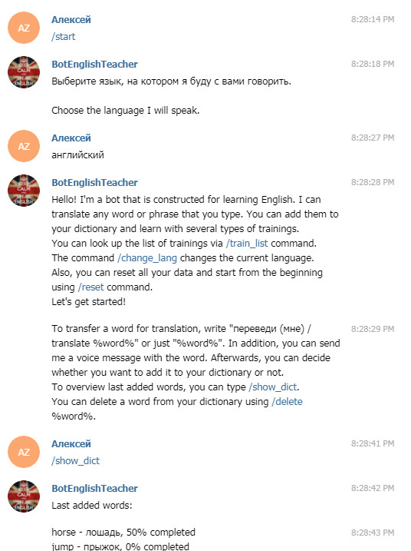
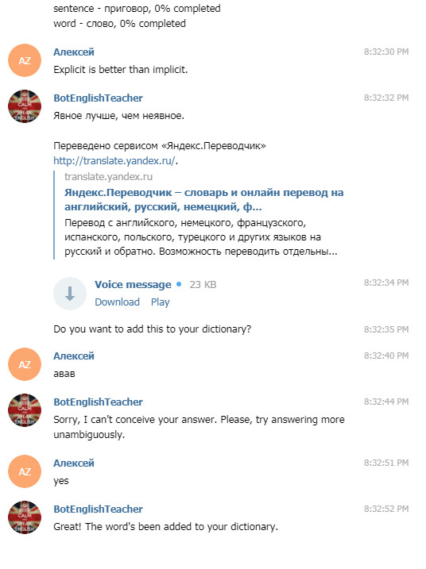
приложение 2. Скриншоты работы.

Slide 16
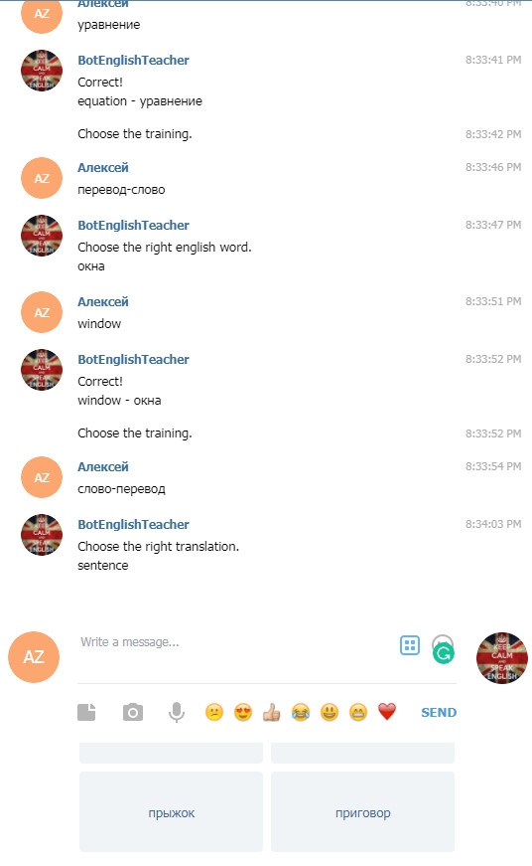
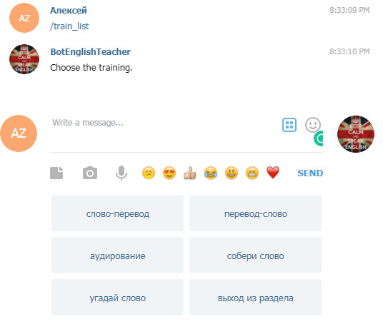

Slide 17
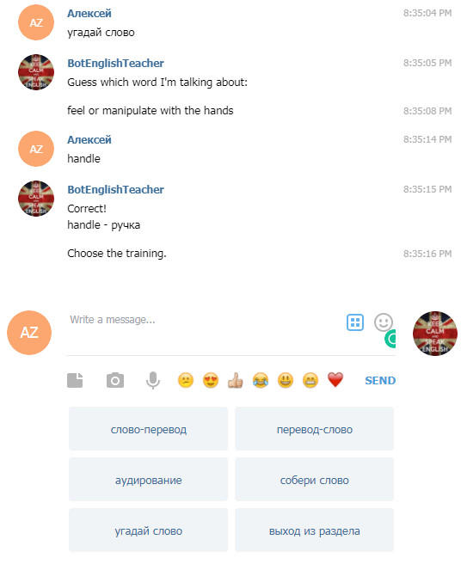
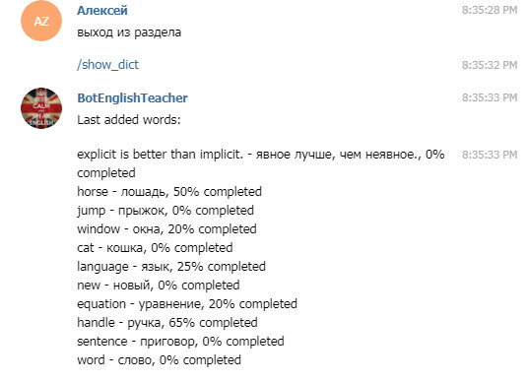

Slide 18
Заключение
В результате проделанной работы была достигнута цель, а имено был создан телеграмм-бот, который выполняет функцию учителя английского языка. Он позволяет любому пользователю узнать перевод интересующих его слов, их правильное произношение, записать их в свой личный словарь и пройти тренировки по их запоминанию.
К созданной программе можно произвести следующие доработки:
расширить список изучаемых языков
добавить и усовершенствовать тренировки
создать различные соревнования между несколькими пользователями.

